Slide 1
BOC 2016
22 november 2016
Verslag van de Preventieadviseur

Slide 2
Overzicht
Indicatoren 2015
Jaaractieplan 2016
Vertrouwenspersoon
Rondgangen Arbeidsgeneesheer
Ohsas18001
Jap 2017

Slide 3
1. Indicatoren
Procesindicatoren
Naam | Berekeningsmethode | Meet-instrument | Verantwoord. meting | Meet-frequentie | Doel | Resultaat | Commentaar
Absenteïsme | % ziekteverzuim = Aantal verzuimdagen x 100 gedeeld door het product van het aantal VTE’s en het aantal te presteren dagen voor een VTE | HR data | Preventieadviseur | Jaarlijks | 5% | 5.20% | Goed cijfer, gaat in tegen de (stijgende) nationale privé en federale tendensen in. Langdurig verzuim niet problematisch.
Frequentiegraad Arbeidsongeval | Frequentie graad = aantal dagen werkverlet * 1000000/ aantal gepresteerde uren | Preventiebase excel | Preventieadviseur | Jaarlijks | 10 | 6.83 | Gemiddeld resultaat, beter dan vooropgesteld.
Ernstgraad Arbeidsongeval | Ernst graad= het aantal werkelijk verloren kalenderdagen als gevolg van arbeidsongevallen, vermenigvuldigd met 1000, tot het aantal uren blootstelling aan het risico | Preventiebase | Preventieadviseur | Jaarlijks | 0.1 | 0.16 | Gemiddeld resultaat, iets hoger dan vooropgesteld wegens 2 langdurig afwezige AO.

Slide 4
1. Indicatoren
Procesindicatoren
Naam | Berekeningsmethode | Meet-instrument | Verantwoord. meting | Meet-frequentie | Doel | Resultaat | Commentaar
Aantal Risico Inventarisatie en Evaluatie | Tellen aantal Risico Inventarisatie en Evaluatie uitgevoerd per jaar | Verslagen | Preventieadviseur | Jaarlijks | 100% totaal | 637 / 637 = 100% | Risico screening vervolledigd.
Geneeskundig toezicht | # consultaties / # jaarlijks onderworpen | Jaarverslag Arista | Preventieadviseur | Jaarlijks | 100% | 72/73 = 98% | Goede opvolging.
Opvolging instructies preventieadviseurs (int en ext) | # inbreuken / # controles door PA | Excel lijst | Preventieadviseur | Jaarlijks | 5% | 0 / 5 = 0% | Geen inbeuken op adviezen.
Rondgang werkposten | # geziene arbeidsposten / # totaal arbeidsposten | Verslag Arbeidsgeneesheer | Preventieadviseur | Jaarlijks | 100% | 100% | Rondgangen Site Vautier, Gulledelle en Oostende
JAP | # voltooide acties / # totaal acties van JAP | JAP | Preventieadviseur | Jaarlijks | 100% | 7 / 9 = 77% | Diverse acties lopen door in 2015.

Slide 5
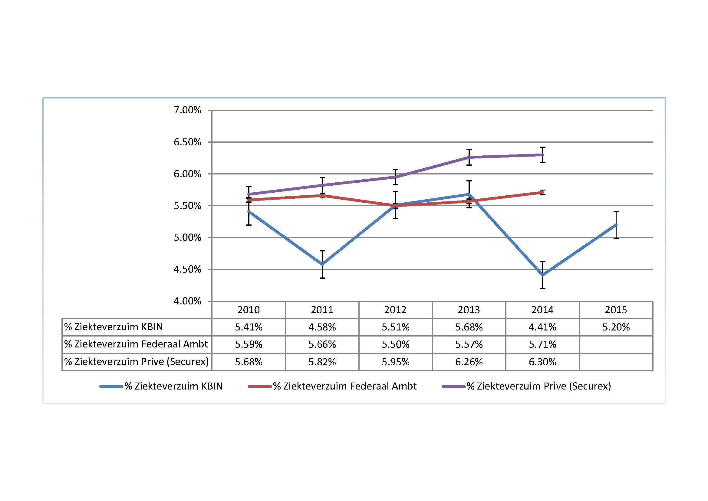
1. Indicatoren

Slide 6
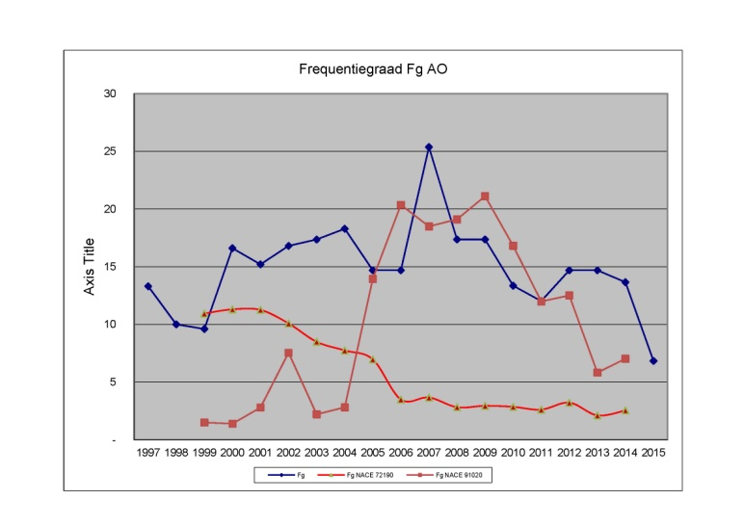
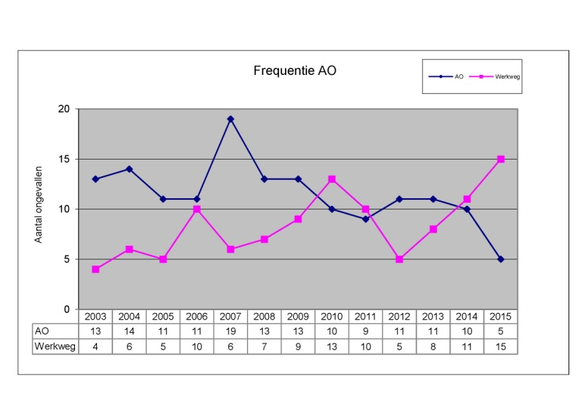
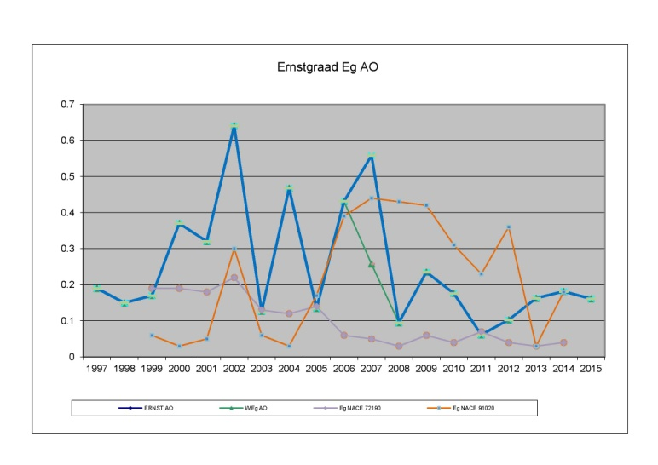
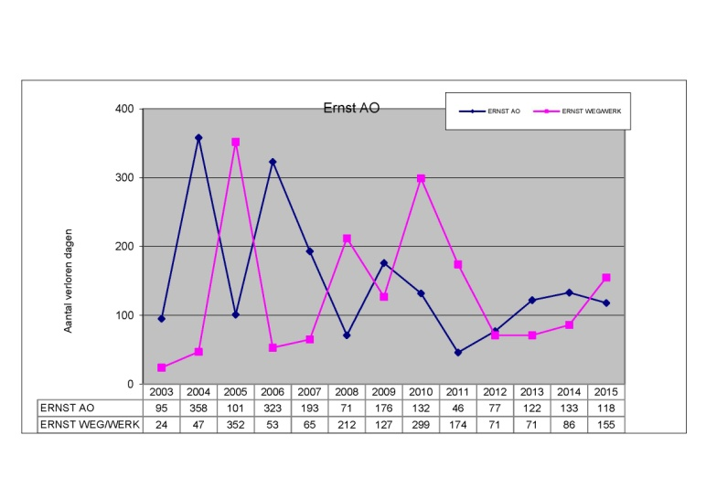
1. Indicatoren

Slide 7
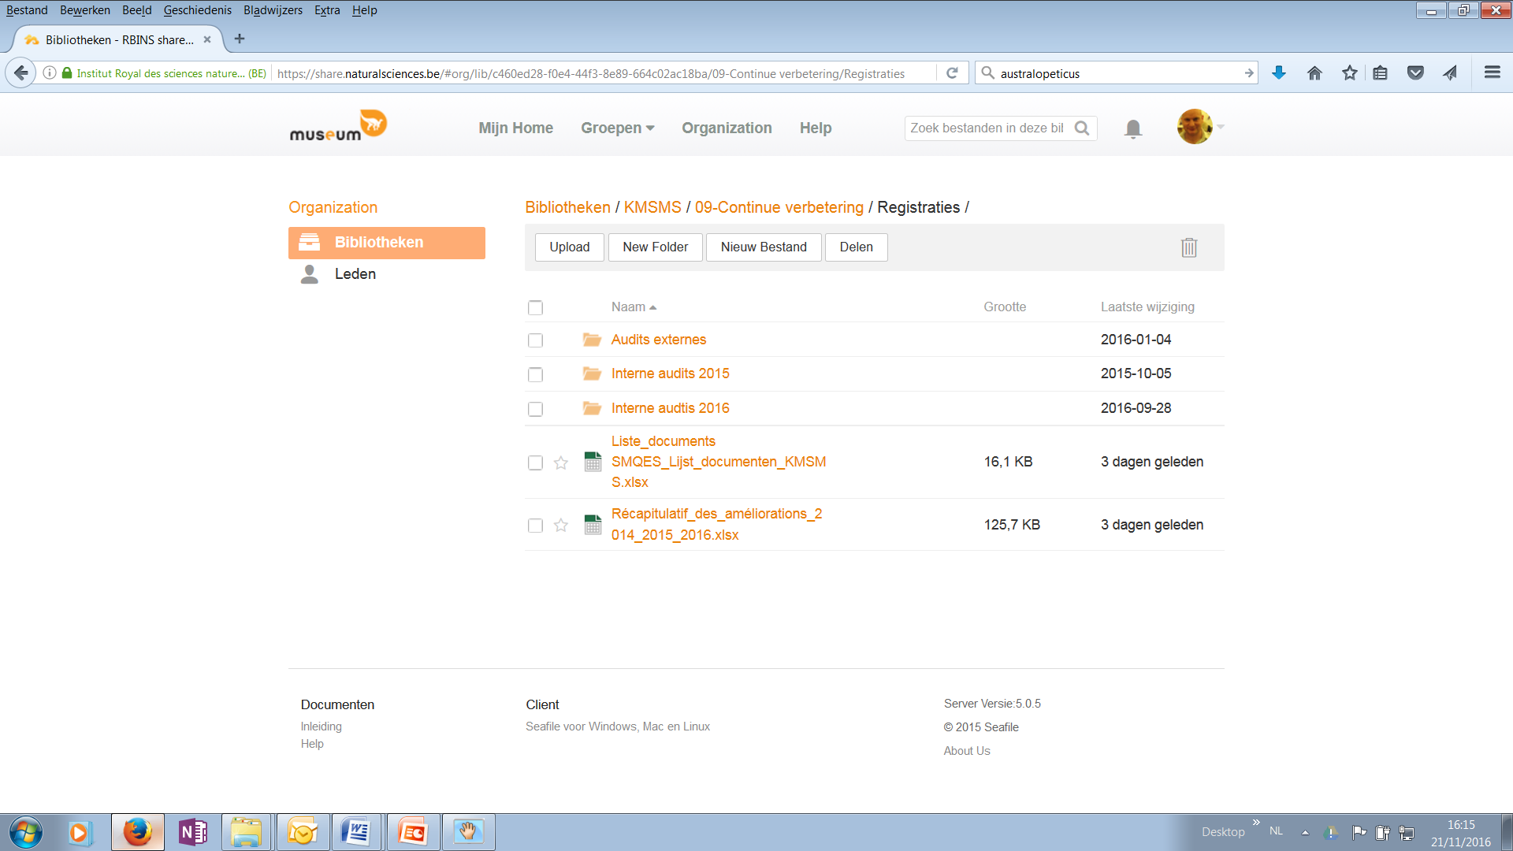
2. Jaaractieplan 2016
https://share.naturalsciences.be/f/c21fc4ac6e/?raw=1

Slide 8
3. Vertrouwenspersoon
Oostende Els Monteyne
Risicoanalyse SEED
Supervisie en opleidingen VP

Slide 9
4. Rondgang Arbeidsgeneesheer
Dr AUT Gulledelle: 9 december 13u00
Dr AUT Vautierstraat: 14 december 9u00
Dr CREYF Oostende: 20 december 9u00

Slide 10
5. Ohsas 18001
Risicoanalyses verfijnen en objectiveren door participatieve methode en samenwerking Externe dienst
Interne audit in juni door Marie Masquelier van Belspo
17 en 18 november externe audit door Vincotte
Volgende cyclus volgens Iso 45001

Slide 11
6. JAP 2017
WG Safety Orde en netheid, 5S methodiek
Compartimentering van brandlast in kelderverdiepingen
Ehbo
Software KMS
WG Safety Toolboxmeeting
HR Opleiding HL conflicthantering
HR Beleid Partners in zelfde dienst
STTD Elektrische borden
DO aarde en geschiedenis van het leven, Lassen samenstellen plateosaurus, conform stellen pneumatische installatie
DO Publiek, vervolgopleiding stemergonomie

